Slide 1

Una presidencia, una
sindicatura y hasta
quince regidurías: la
mesa que decide
Eduardo Becerra Mora
Ver el OA en politica.lumbre.lat
Notes:
Objeto de aprendizaje de Lumbre · Eduardo Becerra Mora
Enlace: https://politica.lumbre.lat/object/al-mun-m04-oa01

Slide 2
Acerca de este OA · 1 de 2
Objetivo
Comprender la integración del ayuntamiento tras la reforma de 2026 —presidencia, sindicatura y hasta quince regidurías con paridad vertical y horizontal— y el papel de la secretaría municipal como operador del cabildo.
Una presidencia, una sindicatura y hasta quince regidurías: la mesa que decide
2 / 25
Notes:
Enlace al OA: https://politica.lumbre.lat/object/al-mun-m04-oa01

Slide 3
Acerca de este OA · 2 de 2
Descripción
El ayuntamiento no es el alcalde más su equipo: es un órgano colegiado con presidencia, una sindicatura, regidurías y una secretaría, cuyas decisiones toman forma de acuerdo. Esta lección explica qué silla hace qué, cómo se reparten las comisiones, qué asuntos piden mayorías calificadas y por qué un presidente sin protocolo de cabildo se bloquea solo.
Autoría: Eduardo Becerra Mora
Etiquetas: cabildo · sindico · regidores · secretario · paridad
Una presidencia, una sindicatura y hasta quince regidurías: la mesa que decide
3 / 25
Notes:
Continuación de «Acerca de este OA» (2 de 2).

Slide 4
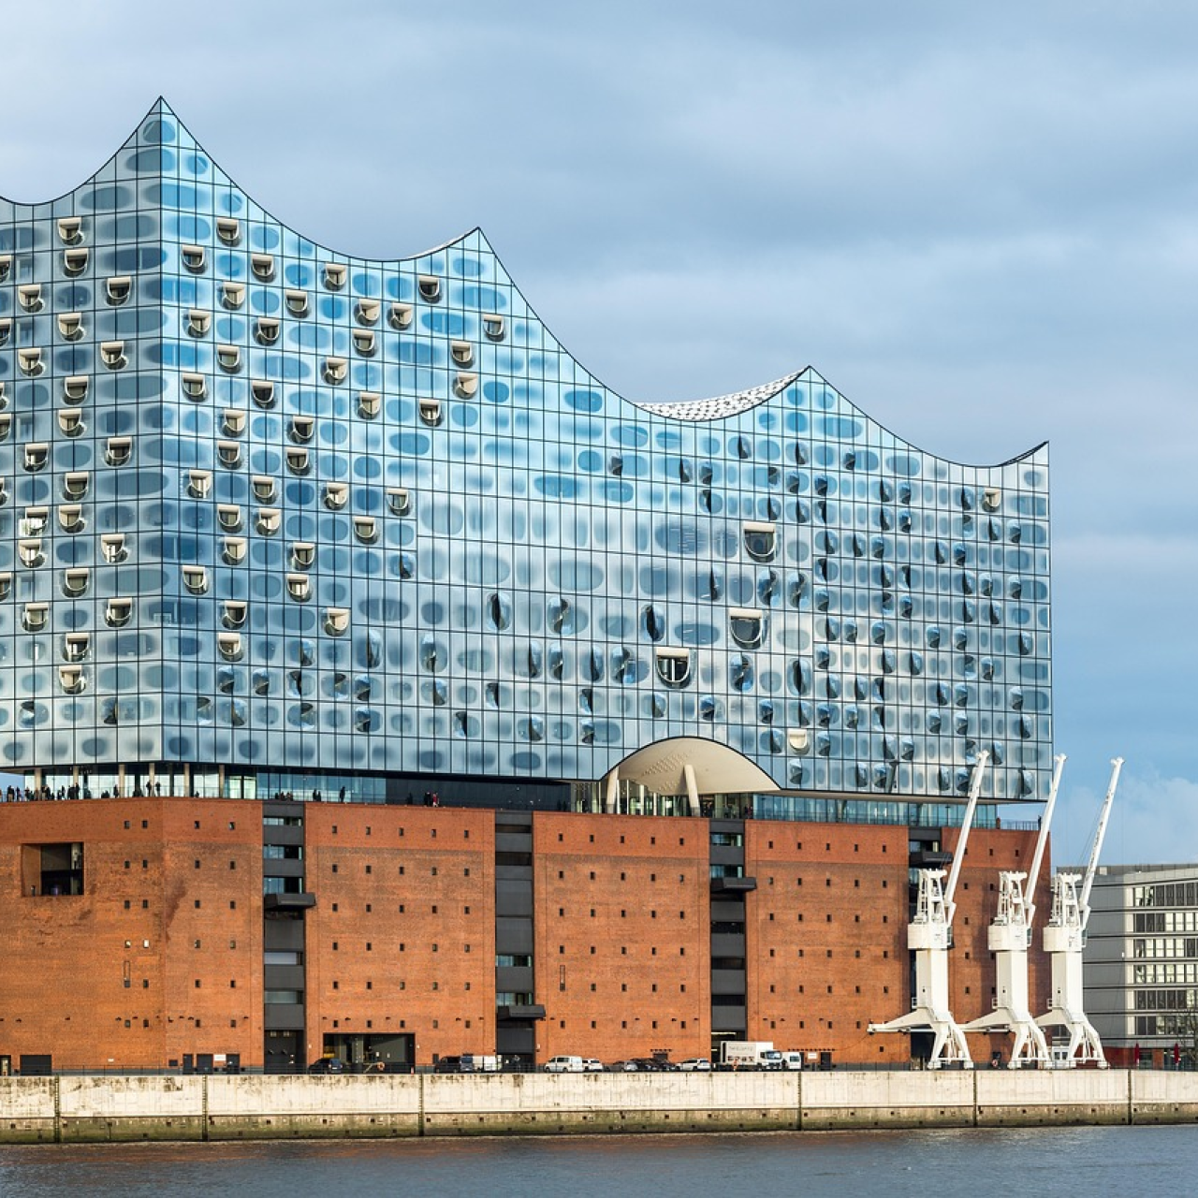
La mesa que decide: tu poder nace colegiado
En esta mesa se acuerda lo que el municipio puede y no puede: aprender a conducirla es mitad del oficio.
Ver imagen original en el OA
Notes:
Imagen del OA: assets/cover.png
Texto alternativo: Salón de cabildos con mesa larga y sillas alrededor, sede de las sesiones del ayuntamiento
Pie: En esta mesa se acuerda lo que el municipio puede y no puede: aprender a conducirla es mitad del oficio.
Enlace: https://politica.lumbre.lat/object/al-mun-m04-oa01

Slide 5

La mesa que decide: tu poder nace colegiado
Síndicos y regidores: ¿qué son?
Video de apoyo en YouTube (tercero: canal Comunicreando). Lumbre no aloja ni controla el contenido enlazado.
Requiere conexión a internet.
Ver video en YouTube
Una presidencia, una sindicatura y hasta quince regidurías: la mesa que decide
5 / 25
Notes:
Video externo de YouTube: https://www.youtube.com/watch?v=rSz683KY_LA
No se descargó ni se incrustó el video. La tarjeta enlaza a la reproducción pública; requiere conexión a internet.
Enlace al OA: https://politica.lumbre.lat/object/al-mun-m04-oa01

Slide 6
La mesa que decide: tu poder nace colegiado · 1 de 3
Texto vigente del artículo 115 fracción I, tras la reforma publicada en el DOF el 23 de abril de 2026: el ayuntamiento se integra por una presidenta o un presidente municipal, una sindicatura y hasta quince regidurías, electos por votación popular directa, bajo reglas de paridad de género vertical y horizontal en la postulación; su transitorio Sexto manda que la nueva integración surta efectos en el periodo municipal subsecuente —los ayuntamientos en funciones conservan su
Una presidencia, una sindicatura y hasta quince regidurías: la mesa que decide
6 / 25

Slide 7
La mesa que decide: tu poder nace colegiado · 2 de 3
integración hasta que arranque el siguiente periodo—. Antes de esa redacción había fórmulas con más regidurías y fórmulas de suplentes; hoy la Constitución acota el techo y la reforma electoral acompaña el conjunto. Verifica siempre cómo lo reprodujo tu constitución local, porque ahí vive el detalle: número según población, modo de elección de sindicaturas y concejos. Y una precisión que ahorra debates: en la Ciudad de México no hay municipio libre ni ayuntamiento: se gobierna en
Una presidencia, una sindicatura y hasta quince regidurías: la mesa que decide
7 / 25
Notes:
Continuación de «La mesa que decide: tu poder nace colegiado» (2 de 3).

Slide 8
La mesa que decide: tu poder nace colegiado · 3 de 3
demarcaciones territoriales con alcaldías (artículo 122 constitucional) —allí «alcalde» no es tu figura jurídica—.\n\nLo que no cambia es el principio: el municipio se gobierna en órgano colegiado. La presidencia dirige y ejecuta; las decisiones de fondo —leyes municipales, presupuesto, convenios, enajenaciones— nacen como acuerdo del ayuntamiento. Tu primera obligación de diseño no es un organigrama: es una metodología de cabildo.
Una presidencia, una sindicatura y hasta quince regidurías: la mesa que decide
8 / 25
Notes:
Continuación de «La mesa que decide: tu poder nace colegiado» (3 de 3).

Slide 9
Las sillas de la mesa y lo que cada una aporta (o te complica) · 1 de 3
Órgano | Función nuclear | Lo que necesitas saber como presidente
Presidencia | Dirección de la administración, ejecutor de acuerdos, mando de la policía preventiva según ley local | Diriges la sesión pero no sustituyes al colegiado: tus actos requieren fundamento y, muchos, acuerdo
Una presidencia, una sindicatura y hasta quince regidurías: la mesa que decide
9 / 25
Notes:
Tabla del OA: Las sillas de la mesa y lo que cada una aporta (o te complica)
Enlace: https://politica.lumbre.lat/object/al-mun-m04-oa01

Slide 10
Las sillas de la mesa y lo que cada una aporta (o te complica) · 2 de 3
Órgano | Función nuclear | Lo que necesitas saber como presidente
Sindicatura | Vigilancia de la hacienda pública municipal y funciones que fije la ley local; sustituye a la presidencia en términos de ésta | Es tu contraloría política interna: cultívala o la sufrirás; en muchos estados preside comisiones de hacienda
Una presidencia, una sindicatura y hasta quince regidurías: la mesa que decide
10 / 25
Notes:
Tabla del OA: Las sillas de la mesa y lo que cada una aporta (o te complica)
Enlace: https://politica.lumbre.lat/object/al-mun-m04-oa01

Slide 11
Las sillas de la mesa y lo que cada una aporta (o te complica) · 3 de 3
Órgano | Función nuclear | Lo que necesitas saber como presidente
Regidurías | Votación en cabildo y, vía comisiones, vigilancia y gestión de asuntos específicos | Reparte comisiones con perfiles; una comisión sin presupuesto es un honor, no una política
Secretaría del ayuntamiento | Fe y legalidad de las sesiones: orden del día, actas, registro de acuerdos y su seguimiento | El acta es el expediente jurídico de tu gobierno: quien controla la secretaría controla la memoria
Una presidencia, una sindicatura y hasta quince regidurías: la mesa que decide
11 / 25
Notes:
Tabla del OA: Las sillas de la mesa y lo que cada una aporta (o te complica)
Enlace: https://politica.lumbre.lat/object/al-mun-m04-oa01

Slide 12
La mesa que decide: tu poder nace colegiado · 1 de 2
Dos terceras partes: los asuntos que no se deciden en lo oscurito
La Constitución —115 fr. II, incisos b) y d)— reserva al acuerdo de dos terceras partes de los miembros del ayuntamiento dos supuestos tasados: las resoluciones que afecten el patrimonio inmobiliario municipal y los actos o convenios que comprometan al municipio por un plazo mayor al periodo del ayuntamiento; y el procedimiento para que el estado asuma una función o servicio a
Una presidencia, una sindicatura y hasta quince regidurías: la mesa que decide
12 / 25

Slide 13
La mesa que decide: tu poder nace colegiado · 2 de 2
solicitud del propio ayuntamiento. No es una regla comodín: un convenio de bacheo que termina contigo se aprueba con las mayorías que fije tu ley orgánica. Tu calendario político debe empezar sabiendo qué decisiones no tienes sin calificada: con dos tercios o sin ellos, cada acto que hipoteca al siguiente ayuntamiento nace viciado si la sesión no lo documenta.
Una presidencia, una sindicatura y hasta quince regidurías: la mesa que decide
13 / 25
Notes:
Continuación de «La mesa que decide: tu poder nace colegiado» (2 de 2).

Slide 14
Actividad 1 · Opción múltiple · 1 de 2
Sección: La mesa que decide: tu poder nace colegiado
San Rafael quiere firmar un convenio con el estado que obligará financieramente al siguiente ayuntamiento hasta 2031. Tu jurídico te dice que necesita dos terceras partes del cabildo. La razón constitucional es:
A) Una cortesía política hacia la oposición, siempre puede reformarse al siguiente trienio
B) El 115 fr. II, inciso b), reserva a dos terceras los convenios que comprometan al municipio por un plazo mayor al periodo del ayuntamiento: nadie hipoteca a quien no fue electo
Una presidencia, una sindicatura y hasta quince regidurías: la mesa que decide
14 / 25
Notes:
Solución: B) El 115 fr. II, inciso b), reserva a dos terceras los convenios que comprometan al municipio por un plazo mayor al periodo del ayuntamiento: nadie hipoteca a quien no fue electo
Explicación: La mayoría calificada protege un principio de democracia patrimonial: los efectos que rebasan el mandato requieren un consenso que no puede presumirse simple —la sede es la fracción II, incisos b) y d), no la fracción V, que regula los servicios públicos—. No es cortesía ni trámite bancario: es competencia constitucional. Menospreciarla produce convenios nulos y responsabilidades administrativas para quien los firmó. Y su reverso: un convenio que NO excede el periodo no necesita dos tercios —no lo compliques donde la ley no lo pide—.
Evidencia: Mayorías calificadas del 115 fr. II incisos b) y d) para actos que exceden el periodo.
Enlace al OA: https://politica.lumbre.lat/object/al-mun-m04-oa01

Slide 15
Actividad 1 · Opción múltiple · 2 de 2
C) Lo exige la ley de deuda bancaria cuando el monto rebasa cierto millón
D) Procede sólo si el municipio tiene menos de cinco regidurías
Una presidencia, una sindicatura y hasta quince regidurías: la mesa que decide
15 / 25
Notes:
Continuación de «Actividad 1 · Opción múltiple» (2 de 2).

Slide 16
Actividad 2 · Verdadero o falso
Sección: La mesa que decide: tu poder nace colegiado
«La sindicatura es una vicepresidencia decorativa: su voto cuenta menos y su función la define el presidente.»
A) Verdadero
B) Falso
Una presidencia, una sindicatura y hasta quince regidurías: la mesa que decide
16 / 25
Notes:
Solución: Falso
Explicación: Al contrario: la sindicatura tiene función constitucional propia —vigilancia de la hacienda pública municipal— y sustituye a la presidencia en los casos de la ley local. Su peso político real depende de la ley orgánica de cada estado (en varios preside comisiones de hacienda o recibe el reporte de la cuenta pública). Tratarla como adorno es dejar a un lado al auditor político que firmará tus observaciones.
Evidencia: Función de vigilancia de hacienda y sustitución: naturaleza propia de la sindicatura.
Enlace al OA: https://politica.lumbre.lat/object/al-mun-m04-oa01

Slide 17
Actividad 3 · Completar la frase
Sección: La mesa que decide: tu poder nace colegiado
Tras la reforma publicada en el DOF el 23-04-2026, el ayuntamiento se integra por una presidencia, una ____ y hasta ____ regidurías, electos por votación popular ____ y bajo reglas de paridad de género vertical y ____.
Una presidencia, una sindicatura y hasta quince regidurías: la mesa que decide
17 / 25
Notes:
Solución: sindicatura · quince · directa · horizontal
Explicación: La integración quedó acotada en la Constitución federal; el número exacto según población y las reglas de elección la desarrollan las constituciones locales. La paridad vertical (fórmulas del mismo género) y horizontal (distribución entre municipios/espacios) busca que la mesa refleje al pueblo que gobierna.
Evidencia: Integración del ayuntamiento y principios electorales del 115 fr. I vigente.
Enlace al OA: https://politica.lumbre.lat/object/al-mun-m04-oa01

Slide 18
Actividad 4 · Relacionar · 1 de 2
Sección: La mesa que decide: tu poder nace colegiado
Empareja cada instancia con el momento de control que le toca vigilar:
Columna A
1. Comisión de hacienda (sindicatura/regidores)
2. Secretaría del ayuntamiento
3. Regidores de obra y servicios
4. Presidencia
Una presidencia, una sindicatura y hasta quince regidurías: la mesa que decide
18 / 25
Notes:
Solución: Comisión de hacienda (sindicatura/regidores) → Presupuesto, deuda y cuenta pública antes de aprobarlos en cabildo
Secretaría del ayuntamiento → Legalidad del proceso: orden del día, quórum, acta y registro de acuerdos
Regidores de obra y servicios → Que el gasto refleje las prioridades aprobadas, no las urgencias del escritorio
Presidencia → Ejecución y reporte: convertir acuerdos en servicios medibles
Evidencia: Reparto funcional de controles dentro del órgano colegiado.
Enlace al OA: https://politica.lumbre.lat/object/al-mun-m04-oa01

Slide 19
Actividad 4 · Relacionar · 2 de 2
Columna B
A) Legalidad del proceso: orden del día, quórum, acta y registro de acuerdos
B) Que el gasto refleje las prioridades aprobadas, no las urgencias del escritorio
C) Ejecución y reporte: convertir acuerdos en servicios medibles
D) Presupuesto, deuda y cuenta pública antes de aprobarlos en cabildo
Una presidencia, una sindicatura y hasta quince regidurías: la mesa que decide
19 / 25
Notes:
Continuación de «Actividad 4 · Relacionar» (2 de 2).

Slide 20
Actividad 5 · Reflexión · 1 de 2
Sección: La mesa que decide: tu poder nace colegiado
Dibuja el cabildo de tu municipio (o del que aspiras a dirigir): presidencia, sindicatura, número de regidurías por fuerza política y género, y las comisiones existentes.
Responde: (1) ¿con cuántos votos cuentas para mayoría simple y para dos terceras?, (2) ¿qué regidurías son aliados, opositores o intercambiables?, (3) ¿qué comisiones están vacías de perfil?, (4) ¿el secretario actual garantiza actas
legibles y archivo ordenado?
Una presidencia, una sindicatura y hasta quince regidurías: la mesa que decide
20 / 25
Notes:
Reflexión del OA: Dibuja el cabildo de tu municipio (o del que aspiras a dirigir): presidencia, sindicatura, número de regidurías por fuerza política y género, y las comisiones existentes. Responde: (1) ¿con cuántos votos cuentas para mayoría simple y para dos terceras?, (2) ¿qué regidurías son aliados, opositores o intercambiables?, (3) ¿qué comisiones están vacías de perfil?, (4) ¿el secretario actual garantiza actas legibles y archivo ordenado? Guarda el dibujo: es la radiografía de tu poder real, no el porcentaje de la elección.
No se exportan respuestas personales.
Enlace: https://politica.lumbre.lat/object/al-mun-m04-oa01

Slide 21
Actividad 5 · Reflexión · 2 de 2
Guarda el dibujo: es la radiografía de tu poder real, no el porcentaje de la elección.
Pista: Ningún plan de gobierno sobrevive a un cabildo que no se conoce.
Pregunta abierta · las respuestas personales no se incluyen en esta exportación.
Una presidencia, una sindicatura y hasta quince regidurías: la mesa que decide
21 / 25
Notes:
Continuación de «Actividad 5 · Reflexión» (2 de 2).

Slide 22
La mesa que decide: tu poder nace colegiado · 1 de 2
1.
El ayuntamiento es órgano colegiado: presidencia, una sindicatura, hasta quince regidurías y secretaría.
2.
La reforma de 2026 fijó paridad vertical y horizontal; tu ley local pone el número según población.
3.
La sindicatura vigila la hacienda: no es vicepresidencia, es contraloría política con voz propia.
4.
La secretaría es la memoria jurídica del gobierno: acta bien llevada es defensa ganada.
Una presidencia, una sindicatura y hasta quince regidurías: la mesa que decide
22 / 25

Slide 23
La mesa que decide: tu poder nace colegiado · 2 de 2
5.
Hay asuntos que no son tuyos aunque quieras: dos terceras partes marcan el límite de tu mandato en patrimonio inmobiliario y convenios que te exceden (115 fr. II).
Una presidencia, una sindicatura y hasta quince regidurías: la mesa que decide
23 / 25
Notes:
Continuación de «La mesa que decide: tu poder nace colegiado» (2 de 2).

Slide 24
Chequeo: la mesa que decide
Criterio de avance
Se considera superado con al menos 60% de acierto agregado en las actividades cubiertas.
Al superar: Ya identificas cada silla, su función y las mayorías que necesitas. Con eso puedes enfrentar las reglas personales del cargo: nepotismo, reelección y licencias.
Si aún no se alcanza: Repasa la tabla de órganos y el caso del convenio: el error común es atribuir a la presidencia facultades que la Constitución reserva al colegiado.
Una presidencia, una sindicatura y hasta quince regidurías: la mesa que decide
24 / 25
Notes:
Compuerta de avance: Chequeo: la mesa que decide
Umbral declarado: 60%.
No se incluyen puntuaciones de ninguna sesión ni respuestas personales.
Enlace: https://politica.lumbre.lat/object/al-mun-m04-oa01

Slide 25
La mesa que decide: tu poder nace colegiado
Siguiente: Reglas del juego: nepotismo, reelección y licencia — la mesa ya es tuya; ahora toca lo que no puedes hacer con tu apellido y tu calendario: las restricciones personales que la reforma DOF 01-04-2025 subió a la Constitución —con aplicación electoral federal desde 2030— y cómo se decide quién te sustituye.
Una presidencia, una sindicatura y hasta quince regidurías: la mesa que decide
25 / 25

